Slide 1


Park1t&Go
Készítette: Zsiros Máté
Tóth Bence
Kovács Zétény
Park1t&Go
Notes:
A dián szereplő kép módosításához jelölje ki, majd törölje a képet. Ezután a helyőrzőben lévő Képek ikonra kattintva szúrhatja be a kívánt képet.

Slide 2
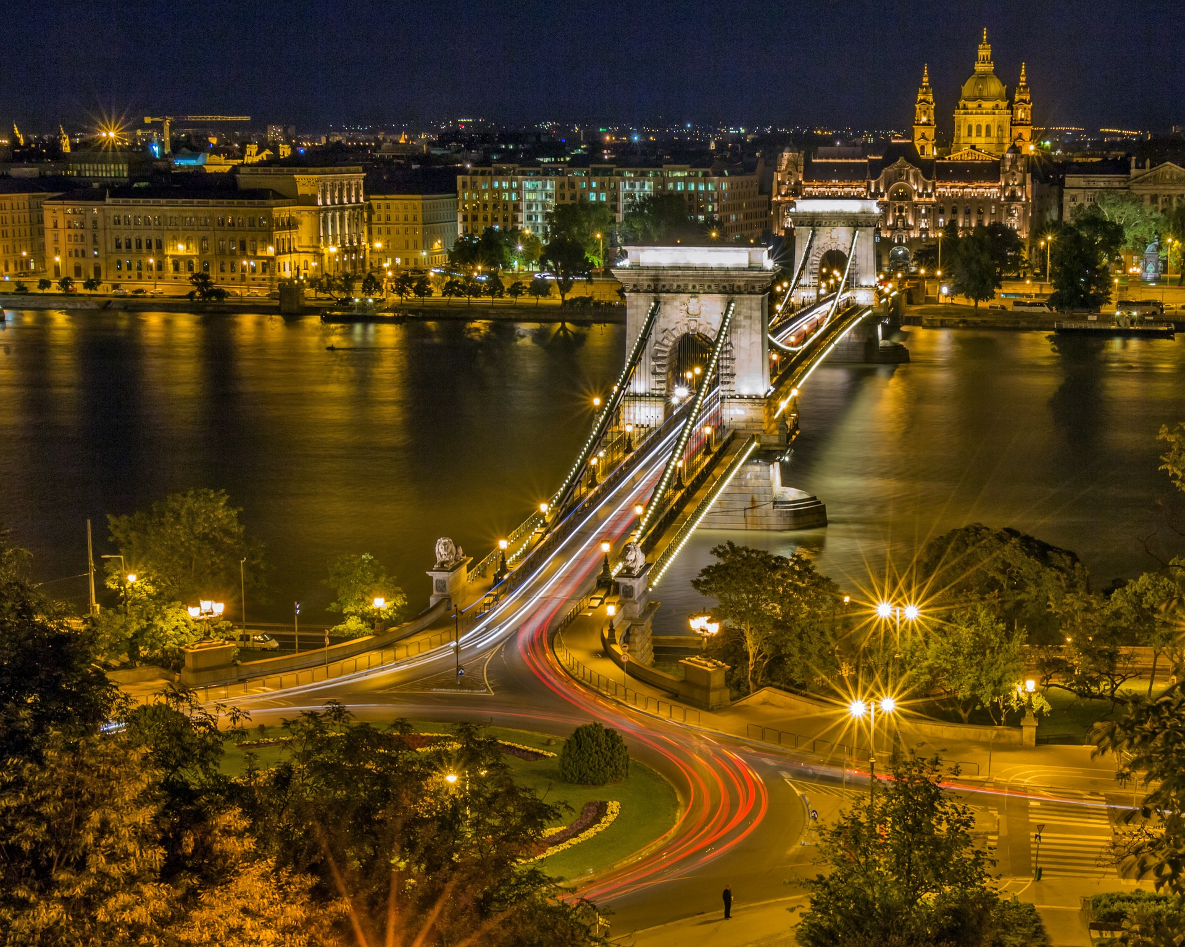
A projektünkről
Park1t&Go
A projektünk célja:
A parkolás teljes folyamatának leegyszerűsítése,
Egyszerűen kezelhető felhasználói felületek létrehozása,
Modern és egyszerű parkolóház nyilvántartás.

Slide 3

Mire jó az alkalmazásunk
Park1t&Go
Asztali felület:
Rendszergazdai kezelő felület az üzemeltetők részére
Androidos mobileszköz:
Foglalási felület, felhasználók részére
Webes felület:
Visszajelzési felület, felhasználok részére

Slide 4

Azok alkalmazások listája amely segítették a projekt megvalósítását
Park1t&Go
Visual studio
Android studio
Visual studio code
Git és Github
Trello
Figma
Node.js
XAMPP
Firefox

Slide 5

Our project’s sections
Brainstroming
Planning
Programming
Finished project
Testing
Park1t&Go
Trello
Figma
Android studio
Visual studio
Visual studio c.

Slide 6
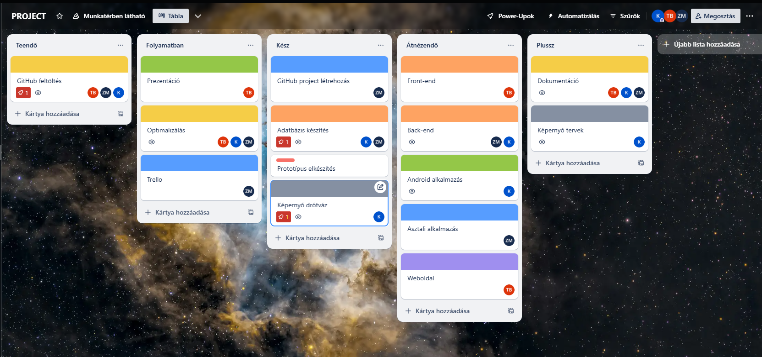
Brainstorming
Park1t&Go
For this section we used the application named Trello. We tried to split up the taskes into smaller portions to make our job easier. With this method we can follow the taskes with ease.
After this, we gave out these
portions among our team
members.
Our Trello interface

Slide 7
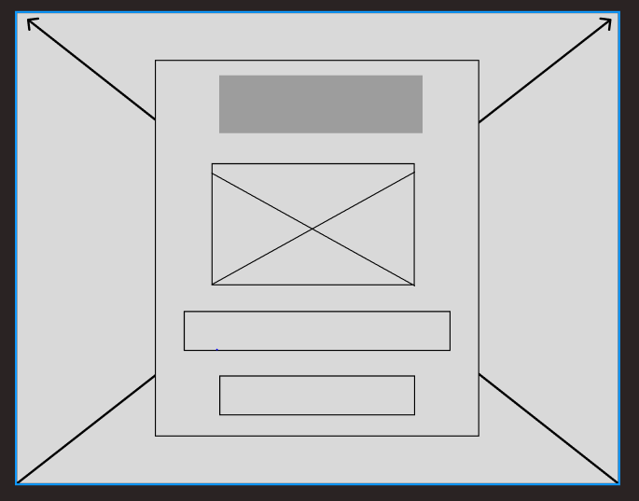
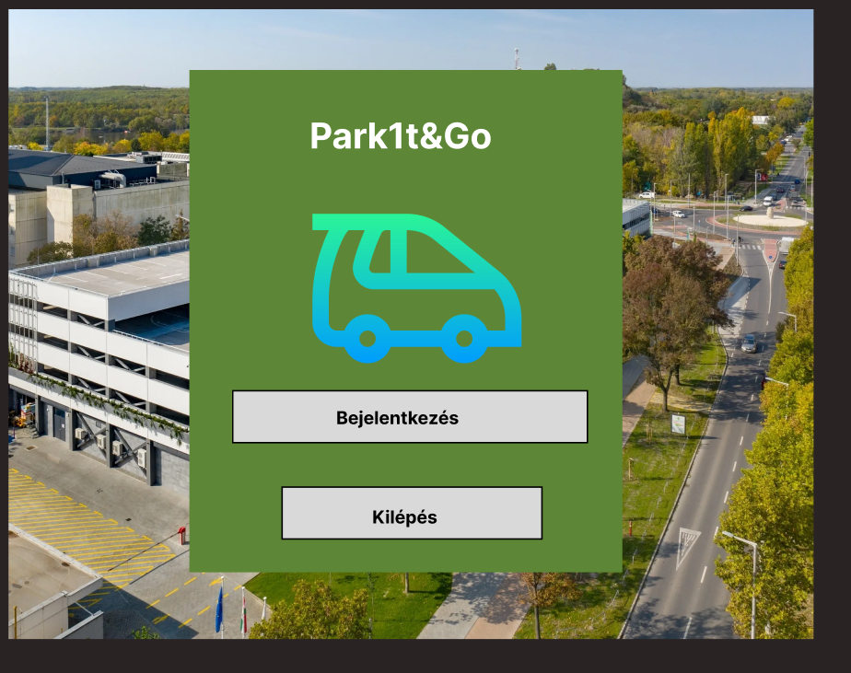
Planning
Park1t&Go
For this section we used the application named: Figma. In the application we tried to create our project’s details in a grafical way. First we created the wireframe and later, the prototype.
Wireframe
Prototype

Slide 8

Our challenges
Making a user-friendly application
Sticking to deadlines
Lack of motivation
Keeping in touch (for example: work…)
Video recordings
Park1t&Go

Slide 9
A Park1t&Go parkolóház projektet
Következzenek a bemutatók a projektünkről!
Park1t&Go

Slide 10
Bemutatások sorrendje:
Adatbázis
Back-end
Asztali alkalmazás
Webes felület
Androidos alkalmazás
Pontok amiket megtárgyalunk:
Park1t&Go
Részekre bontott bemutató képek
Bemutató videó
Nehézségek amikkel szembesültünk
Notes:
Bence

Slide 11
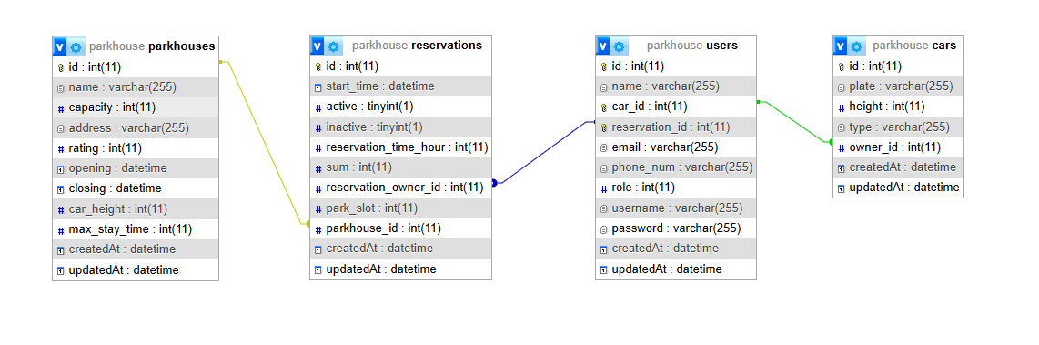
Adatbázis kapcsolataink
admin
*****

Slide 12

Back-end
Különböző felhasználói szintekre, különböző API root-ok
(például: /loginAdmin)
Felhasznált technológiák:
Sequelize
Express
dotenv

Slide 13
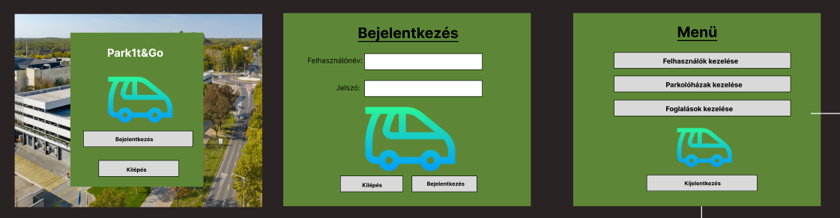
Asztali alkalmazás felépítése #1
admin
*****

Slide 14
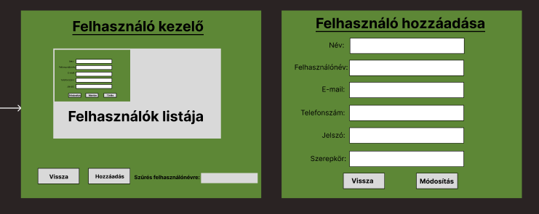
Asztali alkalmazás felépítése #2
User name
user123
user@user.com
123456789
jelszo
0
Use

Slide 15
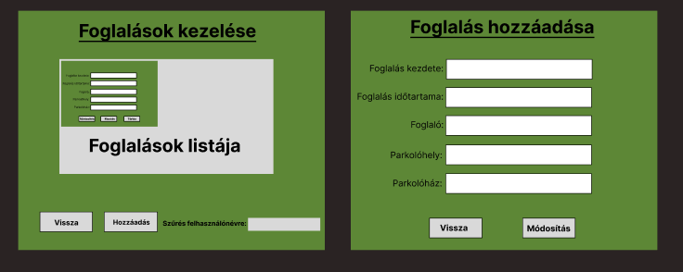
Asztali alkalmazás felépítése #3
2025-05-28 10:00:00
3
1
20
2
4

Slide 16
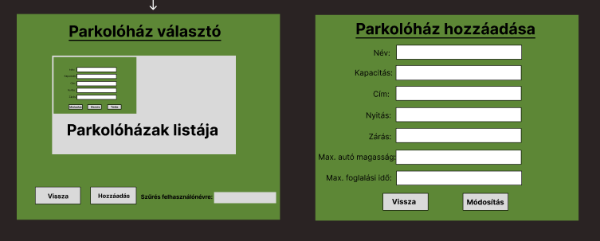
Asztali alkalmazás felépítése #4
Erzsébet úti parkolóház
20
Erzsébet út 87
2025-07-08 09:00:00
2030-07-08 09:00:00
300
6h
Erzs

Slide 17
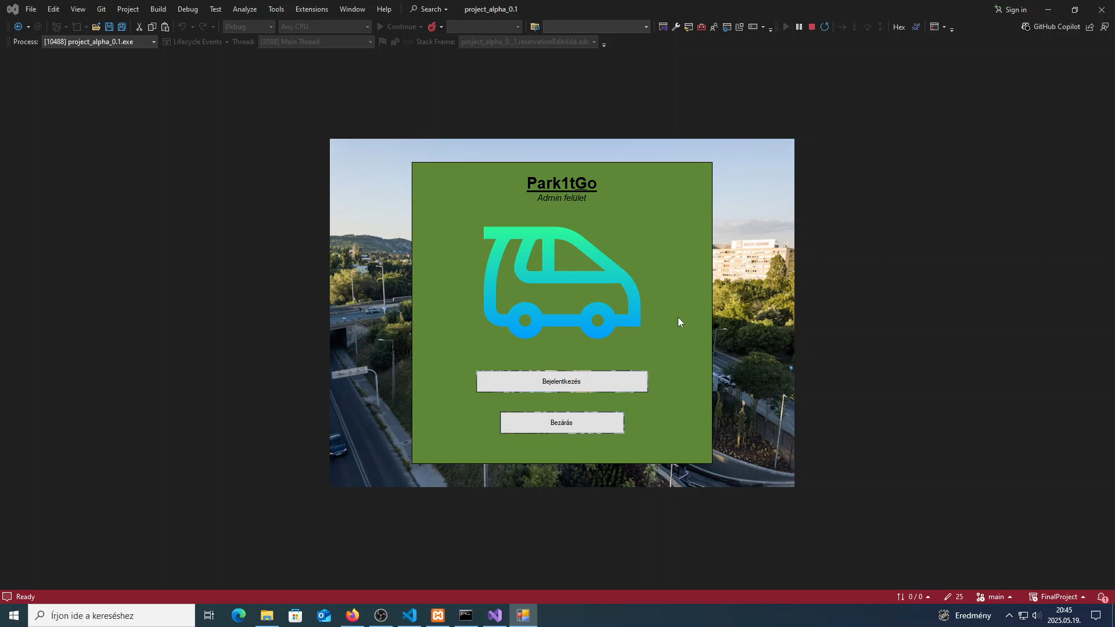
Bemutató videó asztaliról
Ezen részért felelős: Zsiros Máté

Slide 18

Nehézségek az asztali alkalmazás fejlesztés során.
Kompatibilitási problémák
Visual studio verzió különbség
Back-end szerver API végpontok
Adatbázis kompatibilitási problémák
Biztonsági problémák
Park1t&Go

Slide 19
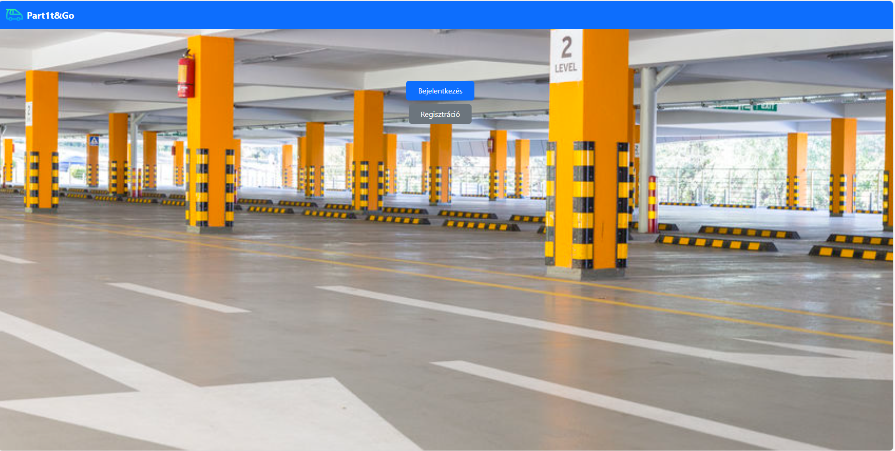
Webes felület felépítése 1#
User name
user123
user@user.com
123456789
jelszo
0
Use

Slide 20
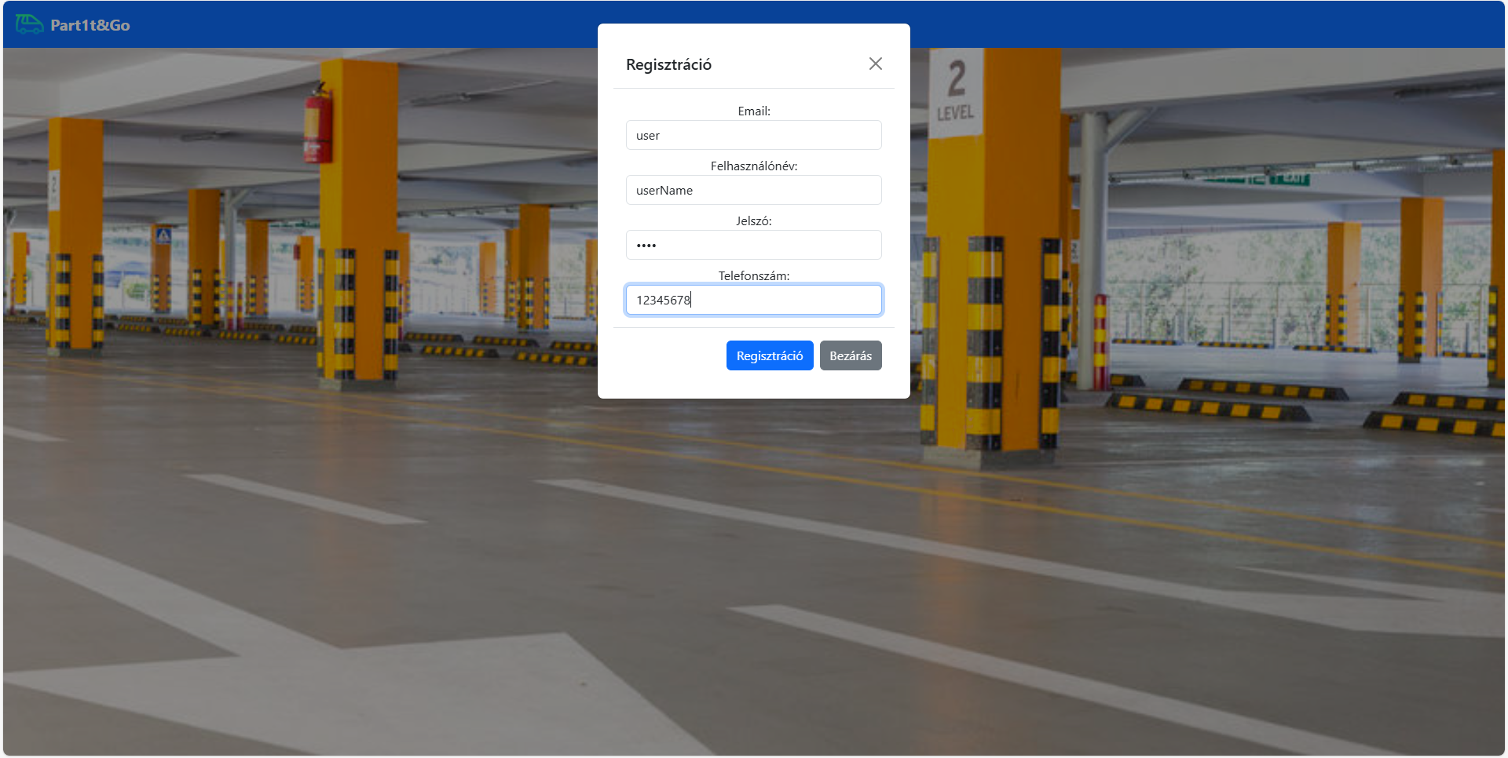
Webes felület felépítése 2#

Slide 21
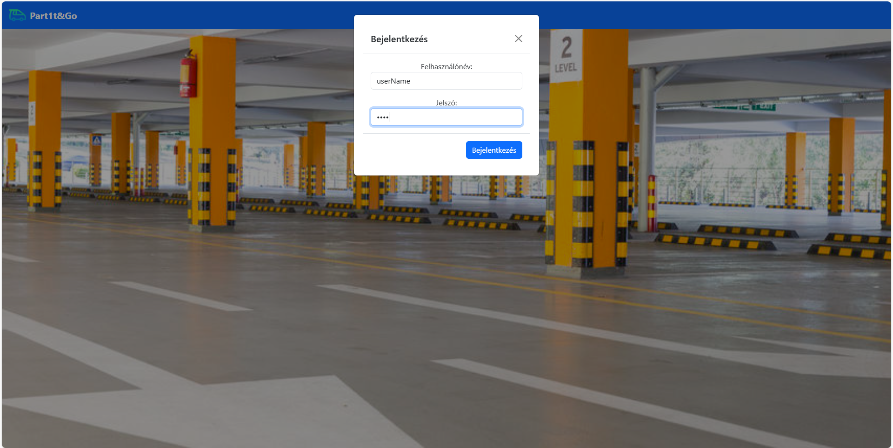
Webes felület felépítése 3#

Slide 22
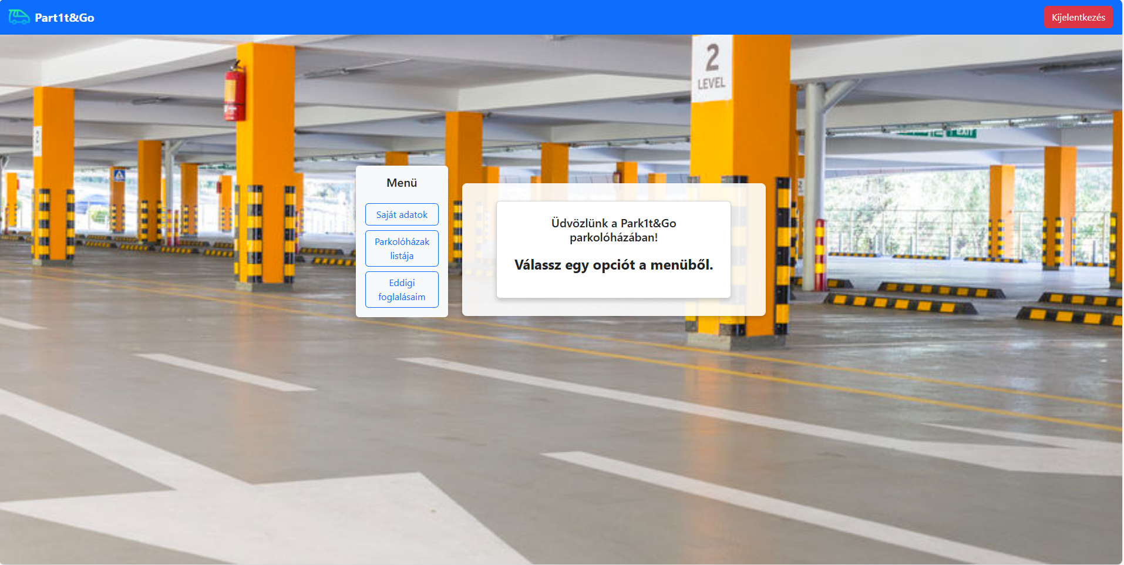
Webes felület felépítése 4#

Slide 23
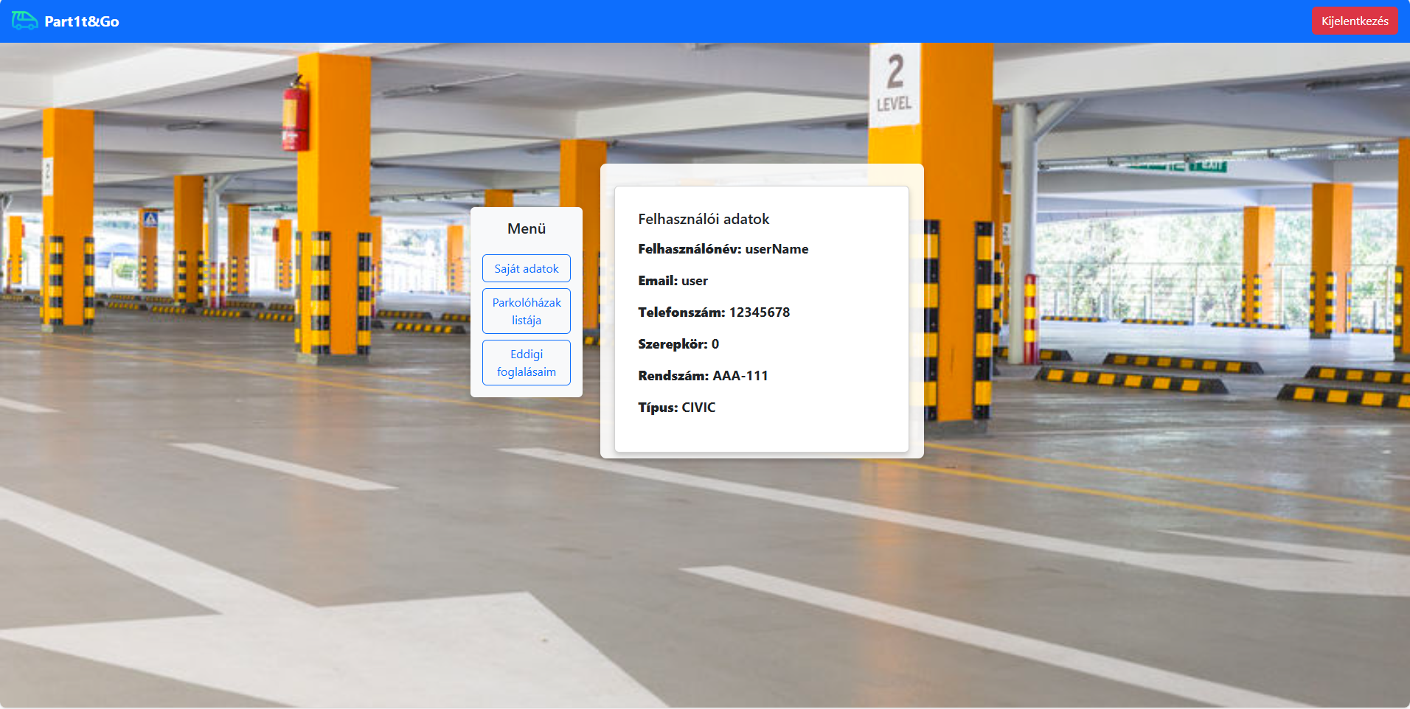
Webes felület felépítése 5#

Slide 24
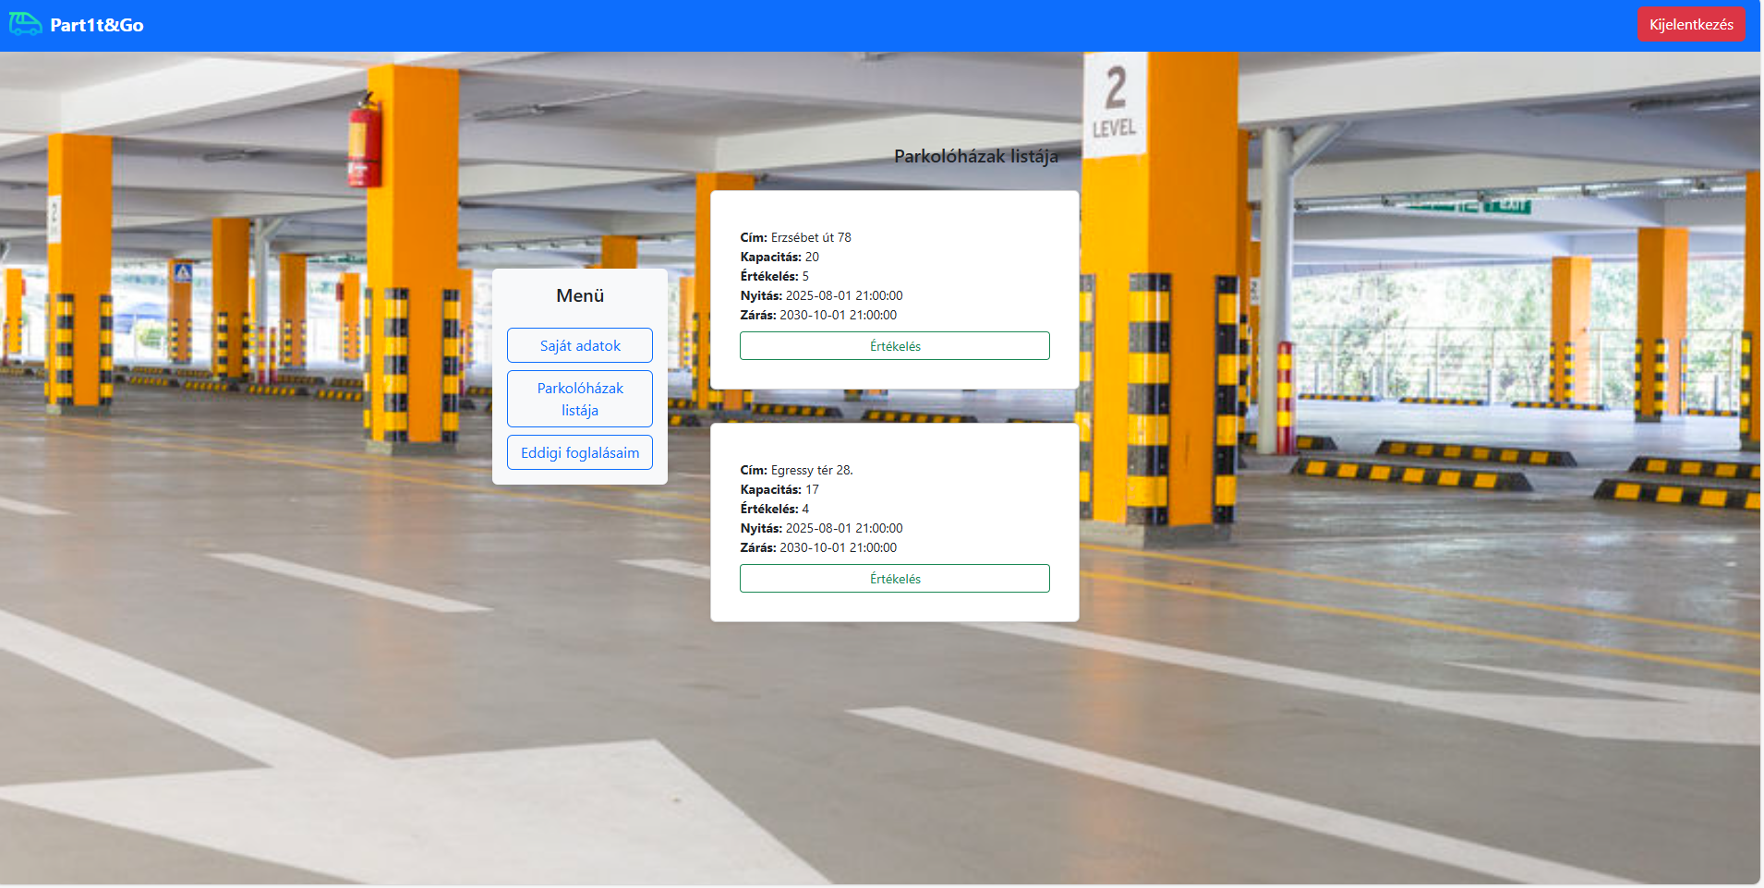
Webes felület felépítése 6#

Slide 25
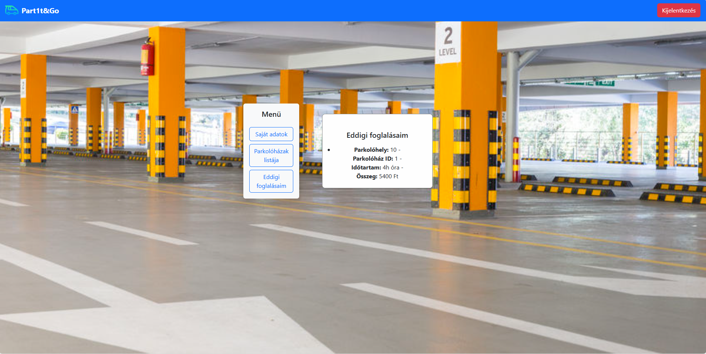
Webes felület felépítése 6#

Slide 26
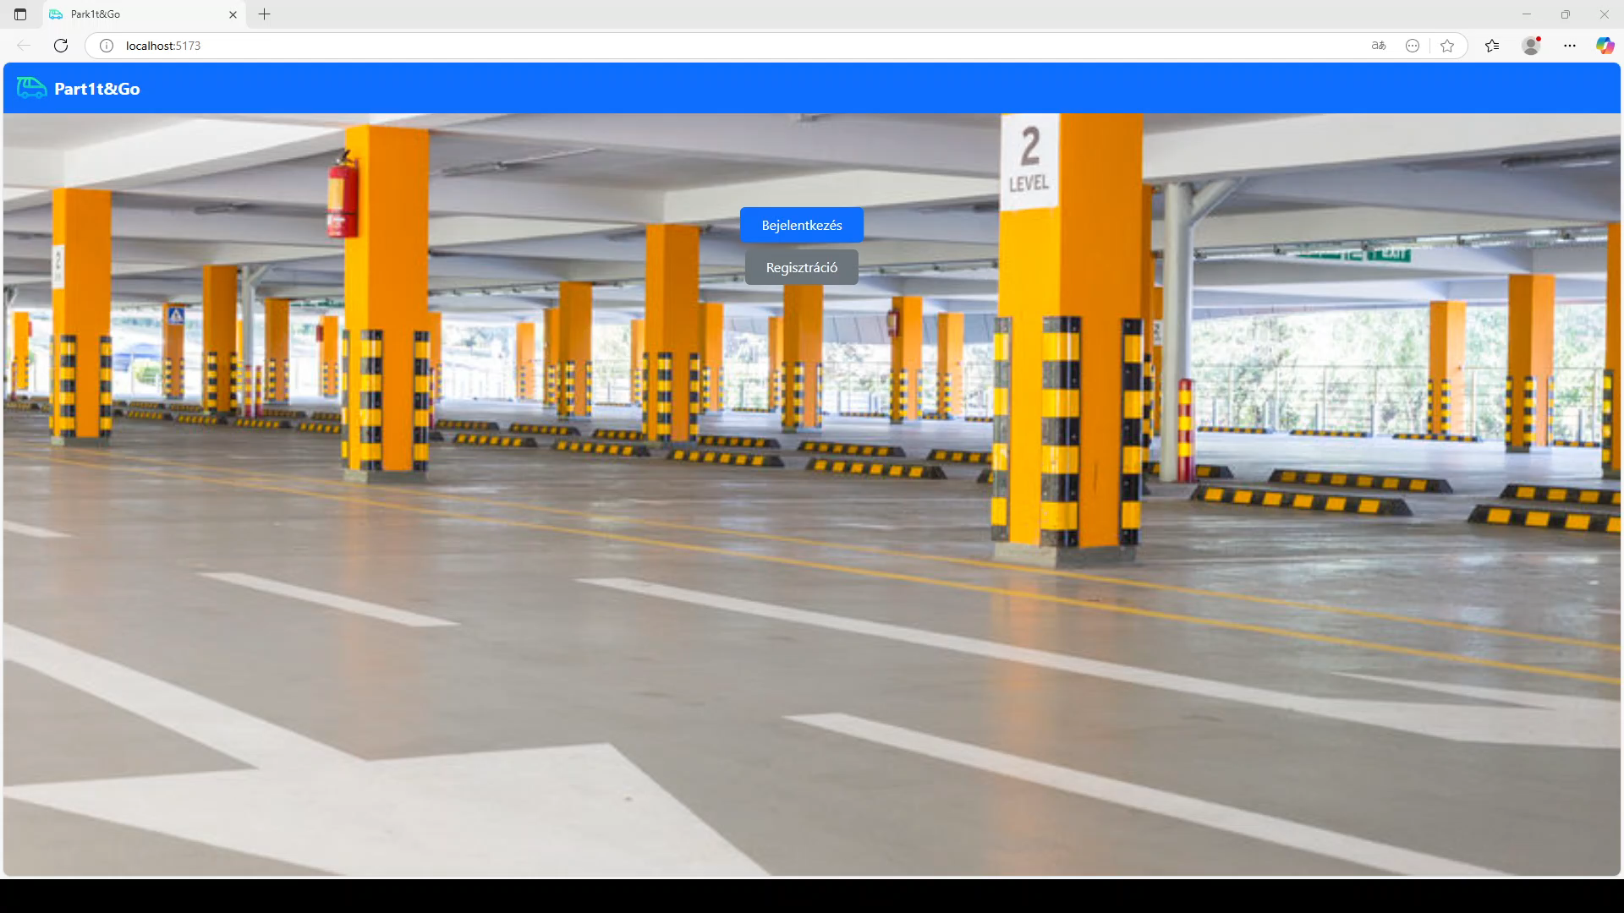
Bemutató videó a webes felületről
Ezen részért felelős: Tóth Bence

Slide 27

Nehézségek az webfejlesztés során.
Park1t&Go
Visszatérő CORS hiba
Adat lekérdezési problémák
Kapcsolat hiánya

Slide 28
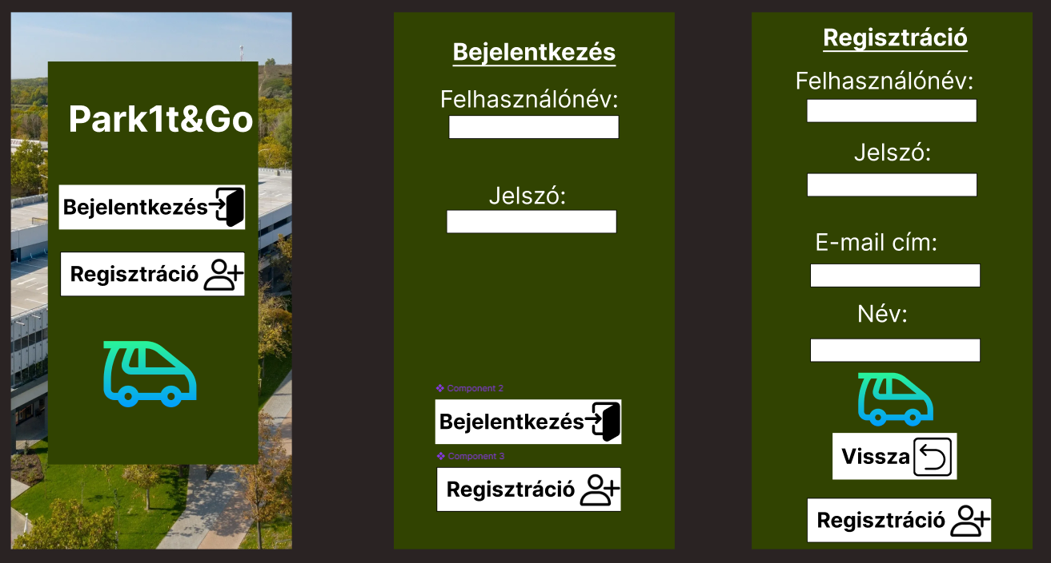
Androidos alkalmazás felépítése #1
user
user
jelszo
****
user@user.com
User name

Slide 29
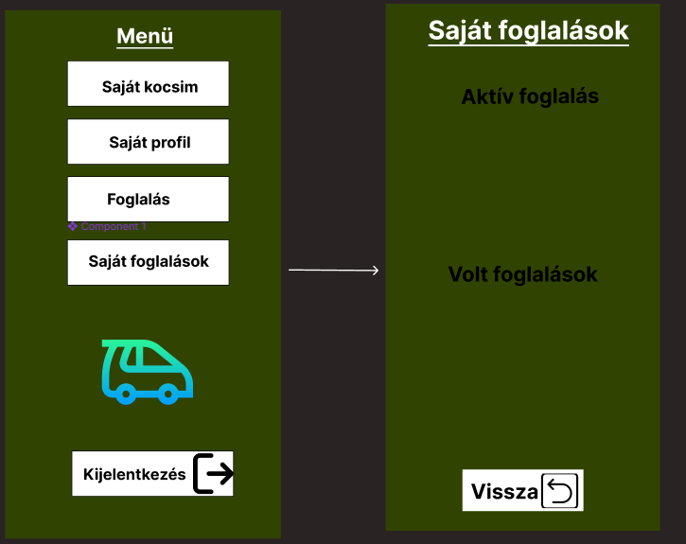
Androidos alkalmazás felépítése #2
Foglaló neve: Zeteny
Foglalalási idő: 5h
Foglalt hely: 20
Parkolóház: Erzsébet úti parkolóház
Foglaló neve: Zeteny
Foglalalási idő: 5h
Foglalt hely: 20
Parkolóház: Erzsébet úti parkolóház

Slide 30
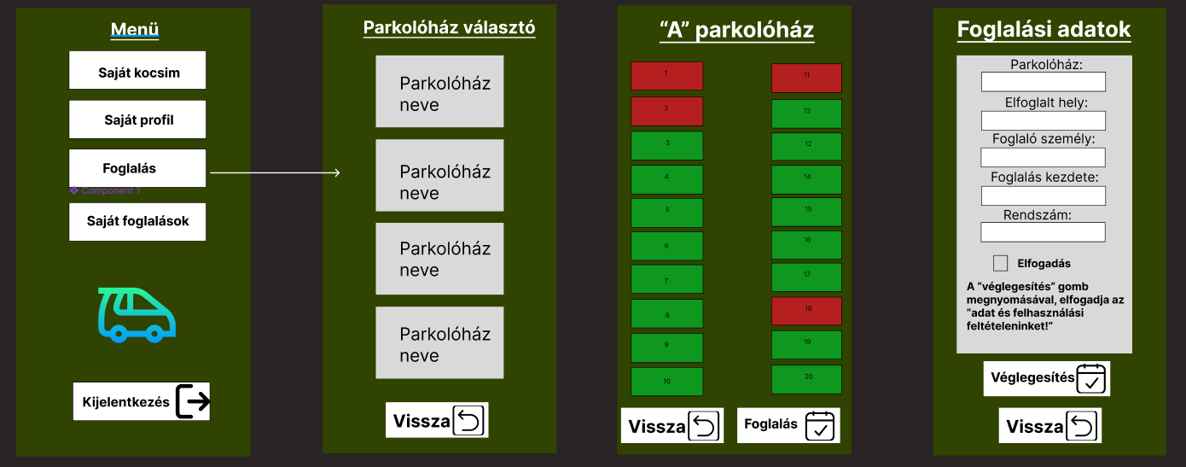
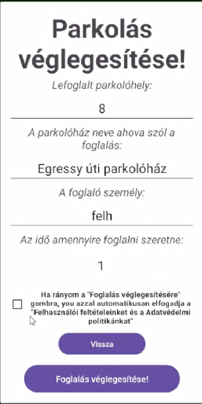
Androidos alkalmazás felépítése #3
Erzsébet úti
20
User
User

Slide 31
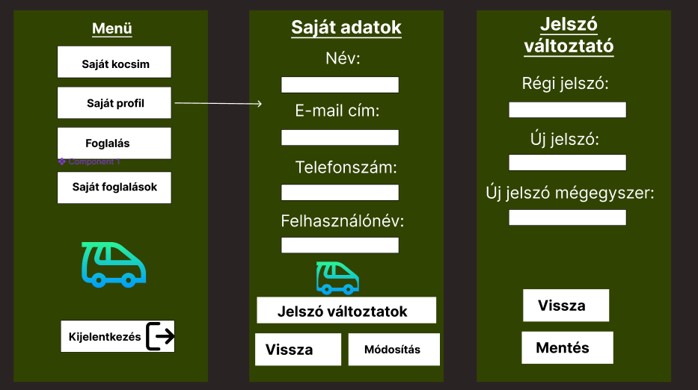
Androidos alkalmazás felépítése #4
User Name
Regi jelszo
user@user.com
uj jelszo
123456789
uj jelszo
user

Slide 32
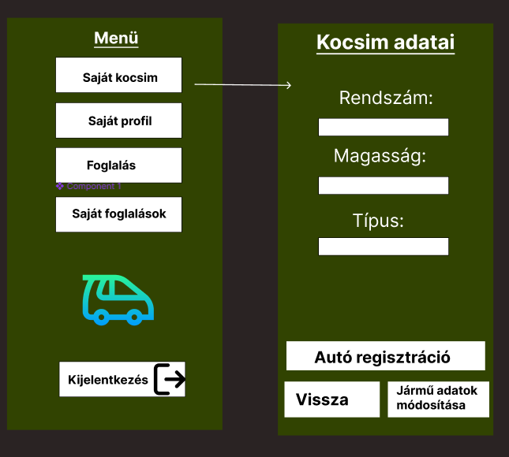
Androidos alkalmazás felépítése #5
AAA-111
160
Cabrio

Slide 33
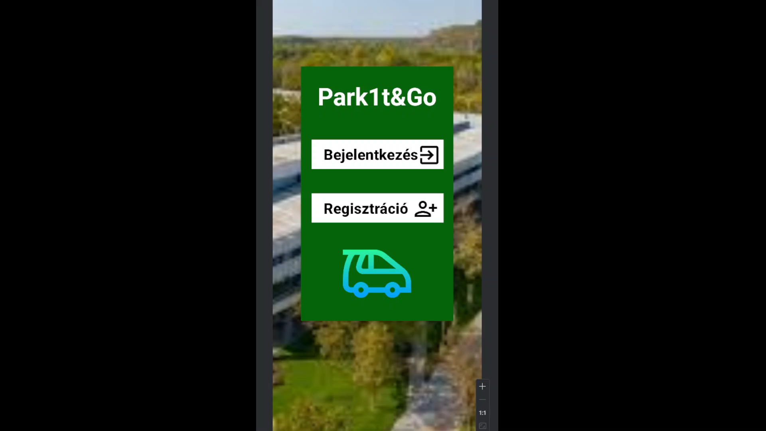
Bemutató videó az androidos felületről
Park1t&Go
Ezen részért felelős: Kovács Zétény

Slide 34

Nehézségek az android fejlesztés során.
API szerver kapcsolatok
Verzió differencia
Gépigény és otthoni munka
Gombok generálása adatbázisból
Park1t&Go
Kotlin nyelv kényessége
Mobil képernyőre szabás
Kevés idő a nyelv elsajátítására(kotlin)
Kevés fellelhető dokumentáció

Slide 35

Mi várható a jövőben?
Park1t&Go
Javított felhasználói élmény
IOS mobilos alkalmazás
Dolgozói felület
Bővülő parkolóház tartomány
Innovatív fejlesztések
Együtt működés telekocsikkal
Parkolóházon kívüli foglalás
Szerverek és adatbázis fejlesztés

Slide 36

Köszöni megtisztelő figyelmüket a Park1t&Go csapata
Park1t&Go
Csapatunkról egy kép
Cégünk logója

